Slide 1
واسط Interface
انجمن جاواکاپ تقدیم می‌کند
دوره برنامه‌نويسی جاوا
صادق علی‌اکبری

Slide 2
حقوق مؤلف
کلیه حقوق این اثر متعلق به انجمن جاواکاپ است
بازنشر یا تدریس آن‌چه توسط جاواکاپ و به صورت عمومی منتشر شده است، با ذکر مرجع (جاواکاپ) بلامانع است
اگر این اثر توسط جاواکاپ به صورت عمومی منتشر نشده است و به صورت اختصاصی در اختیار شما یا شرکت شما قرار گرفته، بازنشر آن مجاز نیست
تغییر محتوای این اثر بدون اطلاع و تأیید انجمن جاواکاپ مجاز نیست

Slide 3
سرفصل مطالب
واسط (Interface)
کاربرد واسط در طراحی نرم‌افزار
واسط در نمودار UML
وراثت چندگانه (Multiple Inheritance)
کلاس داخلی (Inner Class)
کلاس داخلی بی‌نام (Anonymous Inner Class)

Slide 4
واسط (interface)

Slide 5
یادآوری: کلاس‌ها و متدهای انتزاعی (abstract)
متد انتزاعی: متدی که برای همه اشیاء یک کلاس وجود دارد،
اما پیاده‌سازی این متد در آن کلاس ممکن نیست
و باید در هر زیرکلاس پیاده‌سازی شود
مثل متد getArea در کلاس Shape
کلاس انتزاعی: کلاسی که قرار نیست شیئی مستقیماً از این نوع باشد
هر شیء از این نوع، نمونه‌ای از یکی از زیرکلاس‌های این نوع خواهد بود
گاهی همه متدهای یک کلاس انتزاعی هستند
و هیچ ويژگی (Field) مشترکی در این اَبَرکلاس تعریف نمی‌شود
چنین کلاسی عملاً یک واسط (interface) از عملکرد و رفتارهای زیرکلاس‌ها است

Slide 6
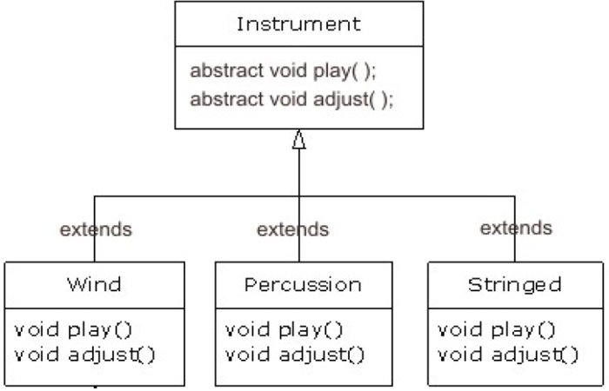
مثال
کلاس Instrument یک کلاس کاملاً انتزاعی (pure abstract) است
هیچ متد غیر انتزاعی ندارد
ويژگی خاصی تعریف نمی‌کند
بهتر است به جای کلاس (class) یک واسط (interface) باشد

Slide 7
واسط (interface)
Public Interface
Hidden Implementation
مفهوم عام واسط را قبلاً دیده بودیم:
واسط شیء: مجموعه عملکرد و رفتارهای عمومی شیء که برخلاف پیاده‌سازی پنهان، قابل استفاده و فراخوانی است
معنای خاص واسط (کلیدواژه interface در جاوا)
واسط مانند یک کلاس کاملاً انتزاعی است (pure abstract class)
هر متدی که در واسط (interface) تعریف شود: به صورت ضمنی: عمومی (public) و انتزاعی (abstract) است
هر متغیری که در واسط تعریف شود: به صورت ضمنی: عمومی، استاتیک و ثابت (final) است
واسط نشان می‌دهد که شیء چه رفتارها و عملکردی دارد
ولی نحوه اجرای این رفتارها را توصیف نمی‌کند (پیاده‌سازی ندارد)

Slide 8
مثال:
public interface Shape {
double getArea();
double getPerimeter();
}
معنا و کاربرد این واسط تقریباً مشابه این کلاس انتزاعی است:
مثل کلاس انتزاعی: ایجاد نمونه (شیء) از واسط ممکن نیست
عملگر new قابل اجرا روی یک واسط نیست
البته تفاوت‌هایی هم در عمل وجود دارد (که خواهیم دید)
public abstract class Shape {
public abstract double getArea();
public abstract double getPerimeter();
}

Slide 9
پیاده‌سازی واسط
برای ارث‌بری از یک کلاس، از کلیدواژه extends استفاده می‌شود
برای ارث‌بری یک کلاس از یک واسط، از کلیدواژه implements استفاده می‌شود
class Rectangle implements Shape{...}
بین یک کلاس و واسطی که پیاده‌سازی کرده، رابطه is-a برقرار است
Rectangle is a Shape
اگر کلاسی یک واسط را پیاده‌سازی کند: باید همه متدهای آن را هم تعریف کند
وگرنه این کلاس، متدهای انتزاعی را به ارث برده و خودش هم باید انتزاعی شود
مثال: این کلاس باید به صورت انتزاعی تعریف شود زیرا متد انتزاعی getPerimiter را پیاده‌سازی نکرده است
abstract class Rectangle implements Shape{
public double getArea() { return ...}
}

Slide 10
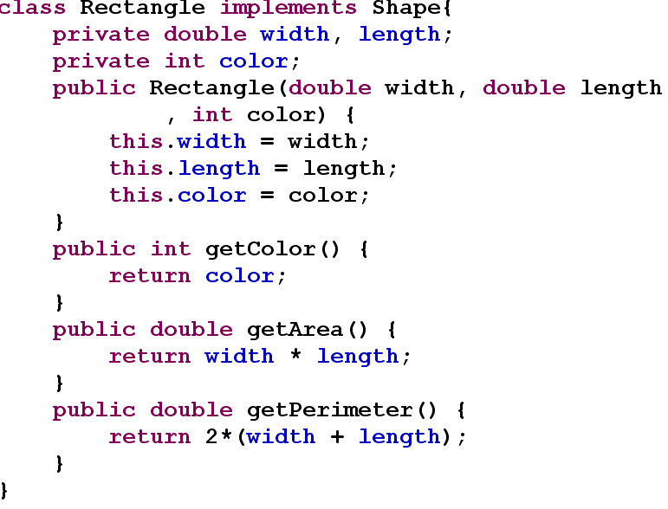
مثال
public interface Shape {
double getArea();
double getPerimeter();
}

Slide 11
ارث‌بری واسط از واسط
یک واسط می‌تواند از واسط (یا واسط‌های) دیگری ارث‌بری کند
همه متدهای (انتزاعی) اَبَرواسط به زیرواسط به ارث می‌رسند
این کار هم با کلیدواژه extends انجام می‌شود
رابطه is a برقرار خواهد بود
یک واسط نمی‌تواند از یک کلاس ارث‌بری کند (غیرمجاز: خطای کامپایل)
interface CanRun{
void run();
}
interface CanTalk extends CanThink{
void talk();
}
interface CanThink{
void think();
}
interface Human extends CanRun, CanTalk{
void think();
}

Slide 12
خلاصه: وراثت و واسط
یک کلاس، فقط و فقط از یک کلاس می‌تواند ارث‌بری کند (extends)
هر کلاس، اَبَرکلاس مشخص دارد که با کلیدواژه extends مشخص می‌شود
وگرنه (اگر اَبَرکلاس تصریح نشود) زیرکلاس Object خواهد بود
یک کلاس صفر یا چند واسط را پیاده‌سازی می‌کند (implements)
یک واسط از صفر یا چند واسط ارث‌بری می‌کند (extends)

Slide 13
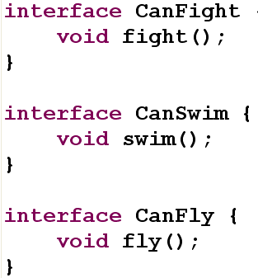
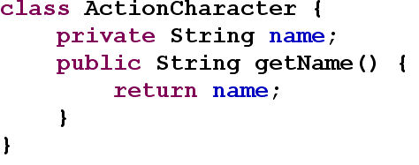
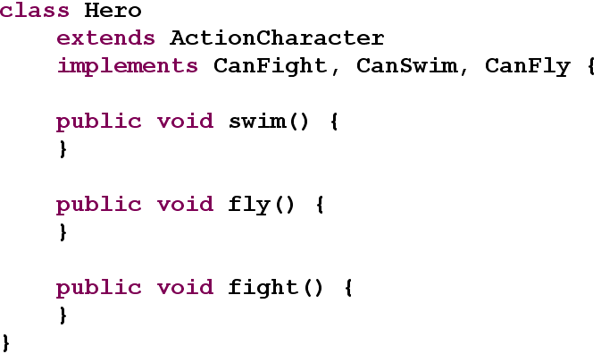
مثال

Slide 14
کوییز

Slide 15
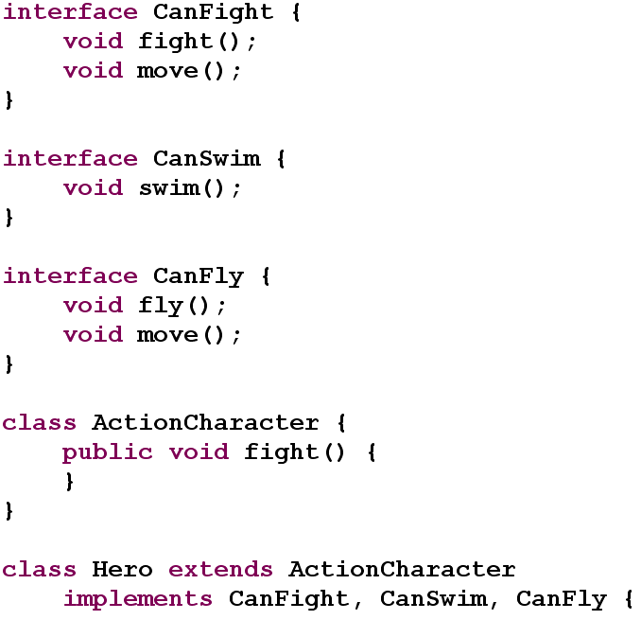
سؤال
کلاس Hero باید چه متدهایی را پیاده‌سازی کند تا انتزاعی نباشد؟
پاسخ:
move, fly, swim

Slide 16
نکات تکمیلی درباره واسط‌ها

Slide 17


تضاد اسامی
interface A{
int f();
}
interface B{
int f();
}
abstract class C implements A,B{ }
interface A{
void f();
}
interface B{
int f();
}
abstract class C implements A,B{ }
The return types are incompatible for the inherited methods A.f(), B.f()

Slide 18
چرا در جاوا ارث‌بری چندگانه برای کلاس‌ها پشتیبانی نمی‌شود؟
چرا یک کلاس نمی‌تواند فرزند (زیرکلاس) چند کلاس باشد؟
طراحی پیچیده می‌شود (فهم آن هم سخت می‌شود)
وجود ويژگی‌های هم‌نام در اَبَرکلاس‌ها مشکل‌ساز می‌شود
Multiple Inheritance of State
وجود متدهایی که در چند اَبَرکلاس پیاده‌سازی شده‌اند، مشکل‌ساز می‌شود
Multiple Inheritance of Behavior
چرا ارث‌بری چندگانه برای واسط‌ها پشتیبانی می‌شود؟
مشکلات کلاس در واسط وجود ندارد
در واسط متدها پیاده‌سازی نمی‌شوند و ويژگی (Property) وجود ندارد
وراثت چندگانه از واسط‌ها، کاربردهای بسيار مهمی دارد
Multiple Inheritance of Type
نکته: این شکل از وراثت، به نوعی در جاوا 8 ممکن شده است

Slide 19
واسط: متغیرها و سازنده‌ها
تعریف متغیر در یک واسط رایج نیست
در صورت تعریف متغیر:
متغیرها به طور ضمنی ثابت، استاتیک و عمومی (public) خواهند بود
مثال:
خلاصه: واسط، وضعیت و حالت (state) اشیاءش را توصیف نمی‌کند
امکان تعریف سازنده (constructor) در واسط وجود ندارد (چرا؟)
هدف سازنده، مقداردهی اولیه ويژگی‌های شیء است (Field یا Property)
سازنده: حالت (وضعیت) اولیه شیء را آماده می‌کند
اما ويژگی خاصی در واسط تعریف نمی‌شود (واسط، حالت شیء را توصیف نمی‌کند)
interface Humans{
int MAX_AGE=150;
}
≈ public static final int MAX_AGE=150;

Slide 20
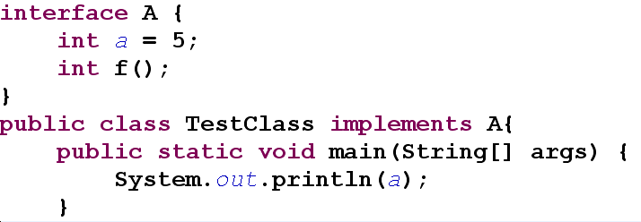
مثال
…
}

Slide 21
کوييز

Slide 22
کدام تعاریف زیر ایجاد خطای کامپایل می‌کنند؟
abstract class PaintObject{
public abstract int draw();
private int x, y;
public int getX() {
return x;
}
public void setX(int x) {
this.x = x;
}
public int getY() {
return y;
}
public void setY(int y) {
this.y = y;
}
}
interface Shape{
double getArea();
}
interface Drawable{
void draw();
}
class R1 implements Shape{}
abstract class R2 implements Shape{}
abstract class R3 extends PaintObject implements Shape {}
abstract class R4 extends PaintObject implements Shape,Drawable {}

Slide 23
کدام تعاریف زیر ایجاد خطای کامپایل می‌کنند؟
abstract class PaintObject{}
interface Shape{
...
}
class Rectangle extends PaintObject implements Shape, Drawable {...}
interface Drawable{
...
}
Shape s = new Rectangle();
Drawable d = new Rectangle();
PaintObject p = new Rectangle();
Shape s = new Shape();

Slide 24
کاربرد واسط در طراحی

Slide 25
کاربرد واسط
واسط: کلاس مجرد خالص (کاملاً انتزاعی): pure abstract
واسط درگیر جزئیات پیاده‌سازی نمی‌شود و کلیات رفتار شیء را توصیف می‌کند
از واسط می‌توانیم به عنوان «توصیف‌کننده طراحی کلاس» استفاده کنیم
مثلاً طراح سیستم واسط‌ها را طراحی کند و برنامه‌نویس آن‌ها را پیاده‌سازی کند
مثلاً برای کدی که نوشتیم و در اختیار کاربران عمومی قرار می‌دهیم: فقط واسط را توضیح دهیم (کاربران نحوه کار کلاس را خواهند فهمید)
با کمک واسط به صورت قدرتمند از ارث‌بری و چندریختی بهره می‌گیریم
بهتر است حتی‌الامکان طراحی کلاس‌ها و متدهای ما به واسط‌ها وابسته باشند
مثلاً پارامتر یک متد، بهتر است واسط Shape باشد و نه زیرکلاس Circle
زیرا وابستگی به یک زیرکلاس خاص، تغییر و نگهداری برنامه را پرهزینه‌تر می‌کند

Slide 26
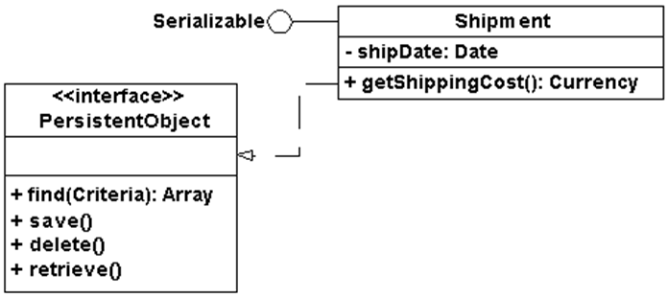
نمایش واسط در UML
کلاس‌هایی که یک واسط را پیاده‌سازی می‌کنند
تحقق واسط (Interface Realization)
واسط در UML به دو شکل قابل نمایش است (هر دو شکل صحیح است) :
واسط‌های ساده‌ای که متدهای مهمی ندارند : مثل واسط Serializable
این‌گونه واسط‌ها اصطلاحاً فقط یک پروتکل تعریف می‌کنند
مثال: فقط اشیائی قابل ذخیره در فایل هستند که واسط Serializable را پیاده کنند
واسط‌هایی که متدهای خاصی دارند: مثل واسطPersistentObject

Slide 27
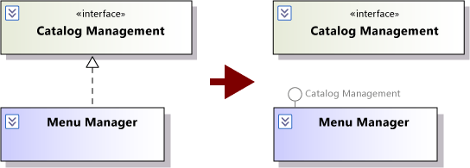
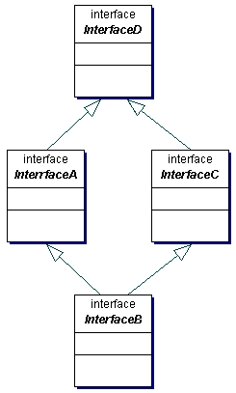
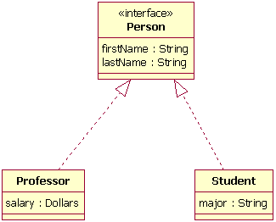
مثال

Slide 28
جاوا 8 و متدهای پیش‌فرض برای واسط‌ها
از جاوا 8 به بعد: یک واسط می‌تواند متدهای غیرانتزاعی داشته باشد
به این متدها، متد پیش‌فرض (Default Method) گفته می‌شود.
مثال:
همچنان یک کلاس می‌تواند چند واسط را پیاده‌سازی کند
بنابراین امکان وراثت چندگانه در جاوا 8 (به شکلی محدود) وجود دارد
بعداً به صورت مستقل در این زمینه (امکانات جاوا 8) صحبت خواهیم کرد
interface Person {
Date getBirthDate();
default Integer age(){
long diff = new Date().getTime()-getBirthDate().getTime();
return (int) (diff / (1000L*60*60*24*365));
}
}

Slide 29
کلاس داخلی

Slide 30
کلاس داخلی
در جاوا می‌توانیم کلاسی را درون کلاس دیگر تعریف کنیم: Inner Class
در کنار متدها و متغیرهای درون کلاس: کلاس‌های داخلی تعریف کنیم
public class OuterClass {
private int value;
public void f(){...}
...
public class Inner {
public void f(){...}
...
}
}
Inner Class

Slide 31
کلاس داخلی (Inner Classes)
درون کلاسی دیگر تعریف می‌شود
تعیین سطح دسترسی برای کلاس داخلی ممکن است
public, protected, package access, private
کلاس داخلی public، بیرون از کلاس بیرونی (کلاس دربرگیرنده) قابل استفاده است
کلاس داخلی private، فقط داخل همین کلاس بیرونی قابل استفاده است
کلاس داخلی می‌تواند final باشد
در این صورت قابل ارث‌بری نخواهد بود
کلاس داخلی می‌تواند استاتیک باشد یا نباشد
کلاس عادی نمی‌تواند استاتیک باشد. استاتیک فقط برای کلاس داخلی معنی دارد

Slide 32
کلاس داخلی عادی (غیراستاتیک)
در یک کلاس داخلی عادی:
یک ارجاع ضمنی (پنهان) به شیئی از کلاس بیرونی وجود دارد
اگر اسم کلاس بیرونی OuterClass باشد: این ارجاع ضمنی با OuterClass.this در کلاس داخلی قابل استفاده است
(مثل this که ارجاعی به شیء جاری از همین کلاس است)
با کمک این ارجاع ضمنی (وحتی بدون ذکر و تصریح آن) :
در کلاس داخلی به ويژگی‌ها و متدهای کلاس بیرونی (کلاس دربرگیرنده) دسترسی داریم
بنابراین برای ایجاد شیئی از کلاس داخلی، نیازمند شیئی از کلاس بیرونی هستیم
نمونه‌سازی از کلاس داخلی با کمک یک شیء مرجع از کلاس بیرونی انجام می‌شود

Slide 33
مثال
public class OuterClass {
private int value = 2;
class Inner{
public void innerMethod(){
value = 5;
}
}
interface X{void g();}
enum Y{A,B}
...
}
➔ OuterClass.this.value = 5;

Slide 34
مثال
public class OuterClass {
private int value = 2;
class Inner{
public void innerMethod(){
OuterClass.this.value = 5;
}
}
public void outerMethod(){
Inner inner = new Inner();
inner.innerMethod();
}
public static void main(String[] a){
OuterClass outer = new OuterClass();
System.out.println(outer.value);
outer.outerMethod();
System.out.println(outer.value);
}
}
این نمونه، در یک متد غیراستاتیک در کلاس بیرونی ساخته شده
یک ارجاع به شیء بیرونی در این متد وجود دارد (this)
این ارجاع به صورت ضمنی (پنهان) به شیء کلاس داخلی پاس می‌شود
این ارجاع با عنوان OuterClass.this در کلاس داخلی قابل استفاده است

Slide 35
مثال دیگر
public class OuterClass {
private int value = 2;
class Inner{
public void f(){
OuterClass.this.value = 5;
}
}
public static void main(String[] args) {
OuterClass outer = new OuterClass();
OuterClass.Inner inner = outer.new Inner();
System.out.println(outer.value);
inner.f();
System.out.println(outer.value);
}
}
این نمونه، در یک متد استاتیک در کلاس بیرونی ساخته شده
یک ارجاع به شیء بیرونی (this) در این متد وجود ندارد
این ارجاع باید به صورت صریح به شیء کلاس داخلی پاس شود

Slide 36
کلاس داخلی استاتیک
به ارجاعی به شیئی از کلاس بیرونی دسترسی ندارد
مثل متد استاتیک که به this دسترسی ندارد، کلاس داخلی به outer.this دسترسی ندارد
بنابراین هنگام نمونه‌سازی هم به شیئی از کلاس بیرونی نیازی نیست
class OuterClass {
static class Inner{
public void f(){...}
}
}
public class MainClass {
public static void main(String[] args) {
OuterClass.Inner in = new OuterClass.Inner();
in.f();
}
}

Slide 37
کلاس داخلی بی‌نام Anonymous Inner Class

Slide 38
کلاس داخلی بی‌نام (Anonymous Inner Class)
(یکی از پرکاربردترین شکل‌های استفاده از کلاس‌های داخلی)
گاهی یک کلاس را می‌سازیم تا فقط یک شیء از آن ایجاد کنیم
این کلاس معمولاً از کلاس یا واسط خاصی ارث‌بری می‌کند: رفتار خاصی را پیاده می‌کند
در این صورت، می‌توانیم ایجاد کلاس را خلاصه کنیم:
در محلی که به شیء جدید نیاز داریم، کلاس را هم تعریف کنیم
چنین کلاسی یک بار مصرف است: نام ندارد
Protocol inner = new Protocol() {
public void behavior() {
value = 5;
}
};
inner.behavior();
interface Protocol{
void behavior();
}

Slide 39
کلاس بی‌نام یک کلاس داخلی است
interface Protocol{
void behavior();
}
به ويژگی‌ها و متدهای کلاس بیرونی دسترسی دارد
معمولاً یک واسط را پیاده‌سازی می‌کند (و گاهی یک کلاس که معمولاً انتزاعی است)
همه متدهای انتزاعی (و شاید متدهای دیگر) این واسط یا کلاس را Override می‌کند
public class OuterClass {
private int value = 2;
public void outerMethod(){
Protocol inner = new Protocol() {
public void behavior() {
value = 5;
}
};
inner.behavior();
}
معادل این است:
OuterClass.this.value = 5;

Slide 40
کاربرد رایج کلاس داخلی بی‌نام
public class MyFrame extends JFrame{
JButton button;
JTextField textbox;
public MyFrame(){
button = new JButton("Click!");
button.addActionListener(new ActionListener() {
public void actionPerformed(ActionEvent e) {
showMessageDialog(null, textbox.getText());
}
});
add(button);
textbox = new JTextField(10);
add(textbox);
}
}

Slide 41
چند نکته درباره کلاس داخلی بی‌نام
در بسياری از موارد، هدف از ایجاد کلاس بی‌نام، تعریف یک متد است
توصیف یک رفتار
مثلاً وقتی این دکمه زده شد، چه رفتاری انجام شود؟
برای این منظور، زبان‌های برنامه‌نویسی مختلف، امکانات دیگری ارائه می‌کنند
اشاره‌گر به تابع (Pointer to Function)
مفهوم Delegate
امکانات جدیدی هم در جاوا 8 ارائه شده است
عبارت لامبدا (Lambda Expression)
ارجاع به متد (Method Reference)

Slide 42
کوییز

Slide 43
خروجی این برنامه چیست؟
abstract class Protocol{
public abstract void f();
}
public class OuterClass {
private int value = 1;
public void outerMethod() {
Protocol inner = new Protocol() {
public void f() {
OuterClass.this.value = 2;
}
};
inner.f();
}
public static void main(String[] args) {
OuterClass outer = new OuterClass();
System.out.println(outer.value);
outer.outerMethod();
System.out.println(outer.value);
}
}
پاسخ:
1
2

Slide 44
تمرین عملی

Slide 45
تمرین عملی
تعریف یک واسط: CanMove
تعریف زیرواسط‌های CanRun و CanSwim و CanFly
تعریف زیرواسط دوزیست (Amphibian): CanSwim & CanMove
کلاس Bird و کلاس Airplane (که CanFly) را پیاده می‌کنند
ابتدا زیرکلاس، متدهای واسط را پیاده‌سازی نکند تا انتزاعی شود
عدم امکان ایجاد شیء (نمونه‌سازی) از واسط
ایجاد شیء با کمک زیرکلاس بی‌نام

Slide 46
جمع‌بندی

Slide 47
جمع‌بندی
واسط
کاربرد واسط در طراحی
نمایش واسط در UML Class Diagram
وراثت چندگانه
کلاس داخلی و کلاس داخلی بی‌نام

Slide 48

مطالعه کنيد
بخشی از فصل 10 کتاب دايتل
Java How to Program (Deitel & Deitel)
تمرين‌های همین فصل از کتاب دايتل
10- Object-Oriented Programming:
Polymorphism and Interfaces

Slide 49
تمرين
واسط‌های زیر را تعریف کنید:
Nameable (شامل متد getName)
CanThink (شامل متد think)
CanTalk که زیرواسط CanThink است (شامل متد talk)
کلاس انتزاعی NamedObject را تعریف کنید
ويژگی name و getter/setter های متناظر دارد
کلاس Person را تعریف کنید
این کلاس Nameable و CanTalk و NamedObject است
زیرکلاس Student را تعریف کنید
مثال
CanTalk c = new Person();
c.talk();
Nameable n = new Person();
String r = n.getName();
NamedObject no = new Student();
System.out.println(no.getName());

Slide 50

جستجو کنيد و بخوانيد
محدودیت‌های کلاس داخلی
مثلاً کلاس داخلی بی‌نام چه محدودیتی در دسترسی به متغیرهای محلی متد بیرونی دارد؟
چرا چنین محدودیتی ایجاد شده است؟!
واسط‌های مهم زبان جاوا
Serializable, AutoCloseable, Runnable, …
امکانات جدید در جاوا 8
واسط تابعی (Functional Interface)
عبارت لامبدا (Lambda Expression)
ارجاع به متد (Method Reference)
متد پیش‌فرض (Default Method)
امکان وراثت چندگانه از چند واسط (که متد پیش‌فرض دارند)

Slide 51
پايان

